Slide 1
AIデスクトップマスコット
2018/7/24

Slide 2
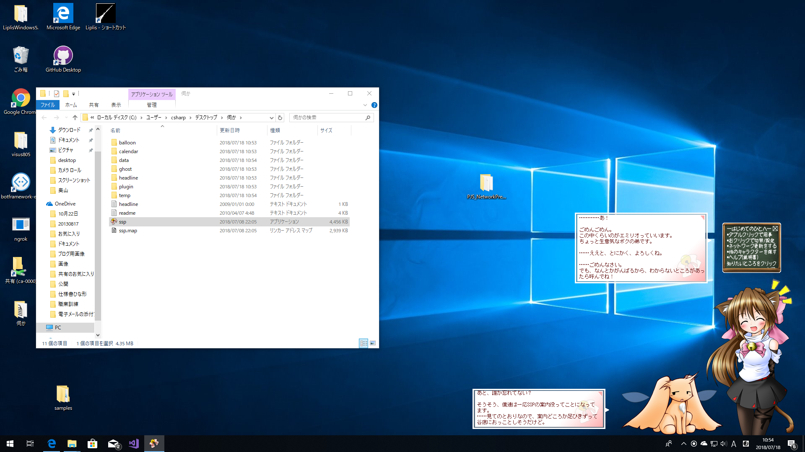
デスクトップマスコットとは？
・約15～20年前に作成が始まった、PC用アプリケーション。
伺か：デスクトップに常駐し、しゃべったりニュースを表示したりしゃべったりします。

Slide 3
AIとは？
・人工知能の略。
・今回使用するのは言語解析に関するAIのみ。
・言語解析以外にも画像認識、音声、音響分析等の機能もあり、プログラミング開発者に向けて一部無料公開されているAIも多い。（Google、Microsoft、IBM等）
・言語解析分野は英語での研究が中心で、日本語の解析エンジン（docomo、goo、リクルート）もあるが、精度はほどほど。
・ただ、チャットでの定型的なカスタマーサポート（機械の操作方法等）や、FAQなどに利用するには十分であり、すでに導入している企業も多い。（SBI損害保険、アスクルのLOHACOマナミさん等）

Slide 4
AIによる言語解析
・自然言語処理
人間が日常的に使っている自然言語（しゃべり言葉）をコンピューターに処理させる一連の技術で、人工知能と言語学の一分野
単語分解、構文解析、意味解析等様々な手法、解析法があり、数学的、辞書・文法的アプローチで処理していく。
特定の言葉（専門用語、業界用語等）も文脈に沿って見分けることがだんだんと出来るようになってきている。
書類、文章を扱う仕事（弁理士、経理等）だけでなく、プログラミングについても要件を入力すれば自動でプログラミングされるようになると言われている。

Slide 5
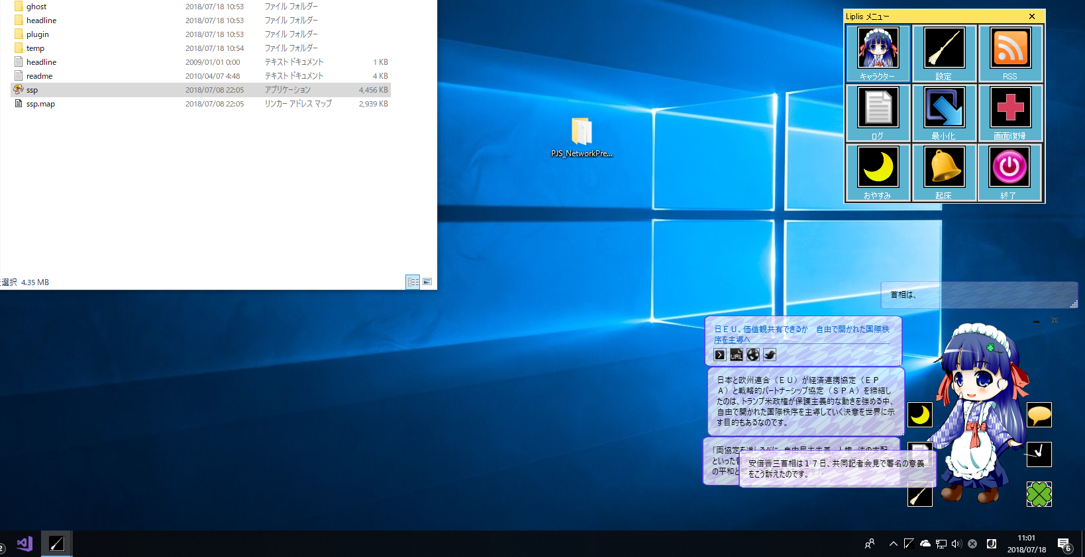
AIを使ったデスクトップマスコット
・Liplis
Liplistyleにて公開中。（http://liplis.mine.nu/LiplisWiki/webroot/）
ニュース本文をAIで言語解析して口調、感情を付与して話しかけてくる機能を持つ。

Slide 6

AIとWebAPI
AI
AI、サーバー提供企業
要求
WebAPI
サーバー
結果

Slide 7
AIとWebAPI
・AIの機能はWebAPIとして公開されている。
・WebAPIとは端的に言うと、要求をサーバーに送ると処理して返してくれるシステム。
・サーバー側の処理にAIを使うことで、ユーザーは要求をinしてoutputを受け取るだけというユーザーフレンドリーにAIを使用することができる。
・WebAPIを通じて処理が戻ってくる時間はAIの処理速度、ネットワークの通信速度に依存するが、日本はネットワーク環境がいいので実質的にサーバー側のAI処理速度がそのままWebAPIのレスポンススピードとなっており、大抵１～２秒、遅くても5秒ほどで返答を受け取ることが出来る。
・AI以外にもTwitterタイムライン、Amazon・楽天の商品検索、Gmailチェック等、いろいろな機能を持つWebAPIが公開されている。
海外・国内の便利なAPI一覧 API LIST 100+ ： http://smsurf.app-rox.com/api/

Slide 8
WebAPI関連で最低限必要な知識
・JSON形式
WebAPIからの返答は主にこの形式で返されることが多い。
WebAPIへの要求送信に使われることもある。
Visual Studioの標準機能では対応が難しいので、参照にNewtonsoft.JSONを追加して対応するのが一般的
・POST/GET
WebAPIに要求を送信する場合、POSTかGET方式で送信することが多い。
少ない情報であればGET、多い場合はPOSTとなっていることが多い。
詳しくはこちら。-HTTPとPOSTとGET(Qiita)
https://qiita.com/Sekky0905/items/dff3d0da059d6f5bfabf
・XML
一部WebAPIは入力がXMLになっていることもあるが、HTMLが読めればXMLも似たようなもの。

Slide 9
WebAPI関連で最低限必要な知識
・JSON形式
{ "language":"ja-JP", "botId":"Chatting", "appId":"E9163955-3E64-4b41-B5D8-746AA30E9B08", "voiceText":"こんにちは", "clientData":{ "option":{ "nickname":"光", "nicknameY":"ヒカリ", "sex":"女", "bloodtype":"B", "birthdateY":"1997", "birthdateM":"5", "birthdateD":"30", "age":"16", "constellations":"双子座", "place":"東京", "mode":"dialog" } }, "appRecvTime":"2015-05-05 13:30:00", "appSendTime":"2015-05-05 13:31:00" }
・JSONのLINQ
string json = new HttpClient().GetStringAsync(baseurl).Result;
JObject jobj = JObject.Parse(json);
string tenki = (string)jobj["forecasts"][0]["telop"];
string text = (string)jobj["description"]["text"];
・JSONのCONTENT化
StringContent(Nest（入れ子）なしの場合）
var jsonpost = "{ \"botId\" : \"CharaConv\" , \"appKind\" : \"PC\" }";
var content = new StringContent(jsonpost, Encoding.UTF8, "application/json");
Dictionary（Nestありの場合）
var jsondic = new Dictionary<string, object>()
{ {"language","ja-JP" } };
jsondic.Add("clientData", new Dictionary<string, object>()
{ {"option", new Dictionary<string,string>(){ { "t",hougenstr} } } });

Slide 10
画像・AIの権利関係について
・デスクトップマスコットの画像はAI-CATHERの画像を使用しています。
フリーイラスト素材のAI-CATHER
https://ai-catcher.com/
・2次配布には権利問題が発生するため、コスモアカデミー、職業訓練、自分の就職活動内での使用のみとしています。
・AIはdocomo、リクルート、LiplistyleのAIを利用しています。
docomo deveroper support https://dev.smt.docomo.ne.jp/
リクルート A3RT https://a3rt.recruit-tech.co.jp/
Liplistyle websyte http://liplis.mine.nu/LiplisWiki/webroot/
・AIについても商用利用不可のため、コスモアカデミー、職業訓練、自分の就職活動内での使用のみと限定しております。

Slide 11
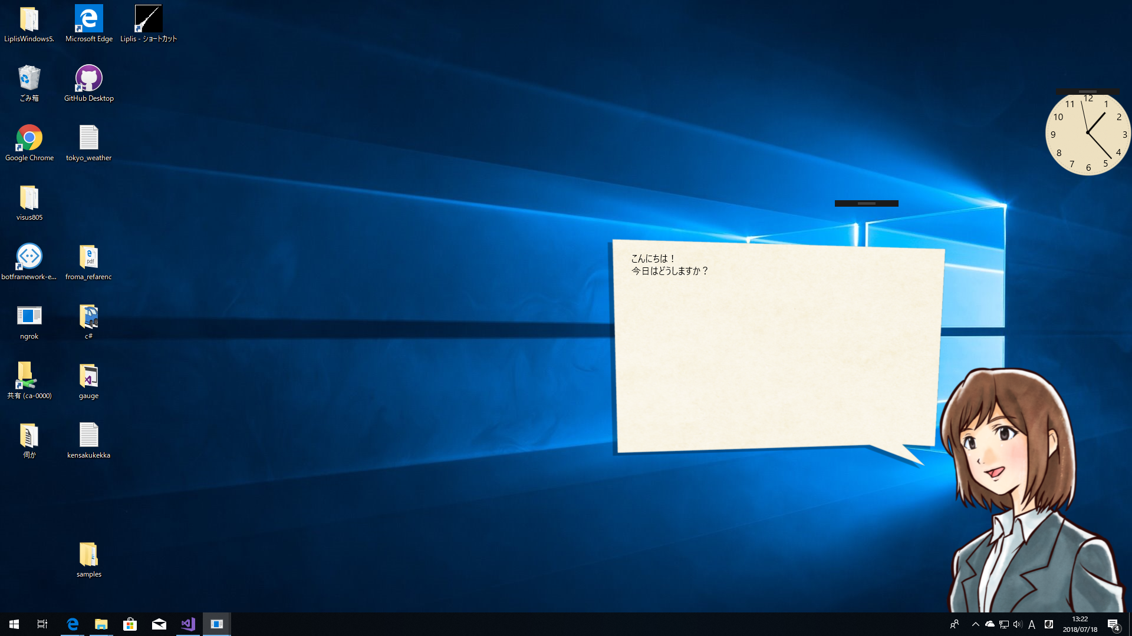
起動画面

Slide 12
起動画面の機能
・起動メッセージ
起動時間により「おはようございます！」「こんにちは！」「こんばんわ！」に変更
・音声
docomo AI音声合成APIへ起動メッセージ内容を送信し、バイナリで音声ファイルを受信
バイナリからwavへ変換して保存し、MediaPleyerクラスで再生
・時計
背景のみ画像で、針は描画オブジェクトで作成
長針は分針の60倍、分針は秒針の60倍として開始時刻（DateTime）からTimerイベントで動いてます。

Slide 13
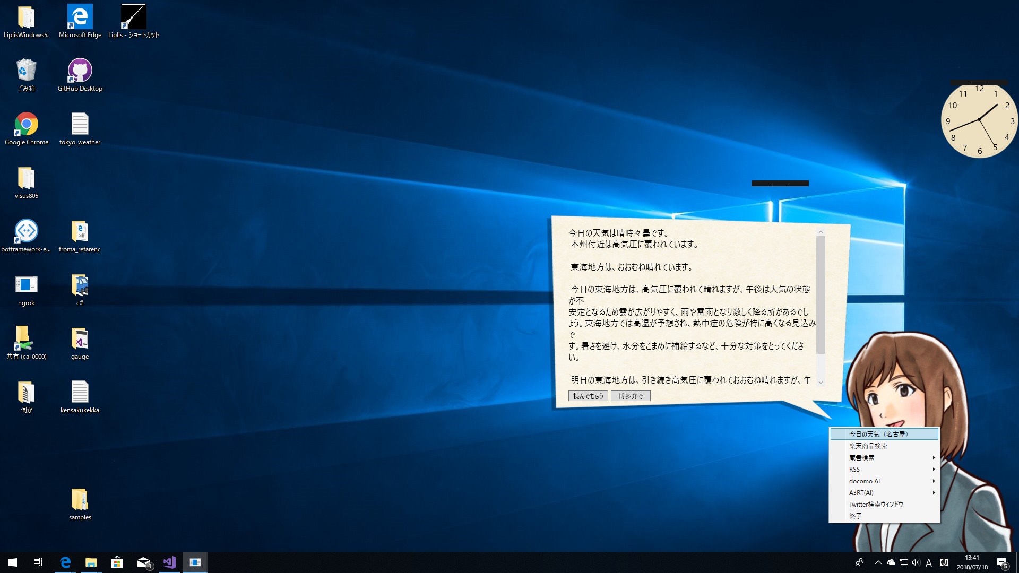
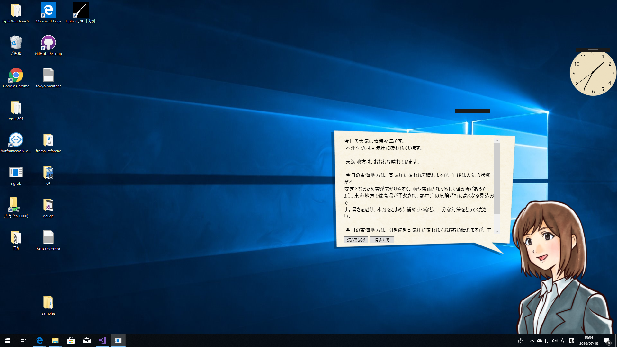
右クリックメニューと今日の天気

Slide 14
右クリックメニュー
・今日の天気（名古屋）
名古屋市の天気をlivedoorのお天気WebサービスAPIから受信。
「読んでもらう」ボタンを押すと文章を音声合成APIで音声に変換して出力
「博多弁で」ボタンを押すと、文章をdocomoキャラクタ変換APIで博多弁に変換後、音声に変換して出力。
・楽天商品検索
楽天商品検索APIで商品を検索して上位30件を表示
・蔵書検索
カーリルの図書館APIで図書館蔵書管理システムから本の貸し出し状況を確認
現時点での貸し出し状況が見れるだけであり、精度も低い
東海市中央図書館と大府市のおおぶ文化交流の杜図書館に対応

Slide 15
右クリックメニュー
・RSS
RSSを利用してニュースサイトから配信されている記事のヘッドライン一覧を表示
・docomo AI
雑談、音声合成AI等を利用してデスクトップマスコットと会話したり、お喋りさせたりできる。
雑談、音声合成機能以外はサブウィンドウが起動
・A3RT(AI)
リクルートのAI。docomoよりも性能は低い。
雑談、文章作成支援のAIを利用できる。
・Twitter検索ウィンドウ
サブウィンドウが起動し、Twitter内のTweetを検索できる
ただし、表示する結果はキャラクタ変換で方便に変換して出力

Slide 16
今日の天気（名古屋）
・名古屋市の天気と概況を表示
・情報提供元の都合上、改行によりレイアウトがずれることが多い。
・名古屋市以外の都市も内部コード（city IDコード）の変更で対応可能
・APIのレスポンスはJSON形式のため、LINQで天気と概況のみ抜き出して表示。
・お天気Webサービス仕様
http://weather.livedoor.com/weather_hacks/webservice
・「読んでもらう」、「博多弁で」ボタンの詳細はdocomo AI内で。

Slide 17
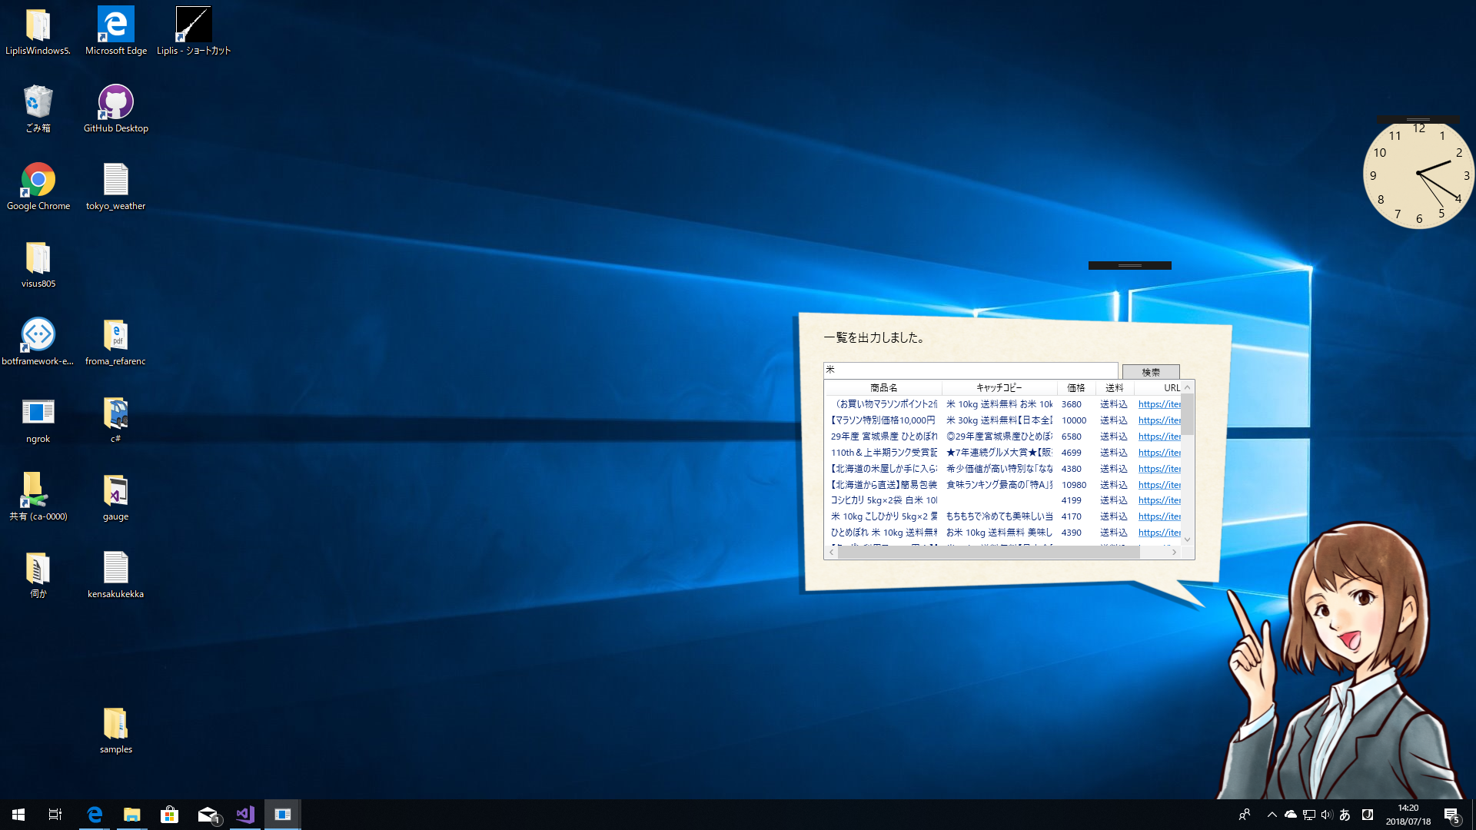
楽天商品検索

Slide 18
楽天商品検索
・楽天商品検索APIにテキストボックス入力内容を送信して結果を一覧表示
・表示内容は商品名、キャッチコピー、価格（税込）、送料込み・抜き、商品のURL
・表示件数は30件まで
・APIの設定により、商品のURLをアフィリエイト入りURLに変更したり、送料込みのみ、価格が何円以下のみなど様々な変更が可能
・商品名、キャッチコピーが冗長なため、マウスオーバーで商品名、キャッチコピーを最後まで表示できる
・楽天商品検索APIとデータ一覧表示の練習のため作成したため、特に利用価値が無い。

Slide 19
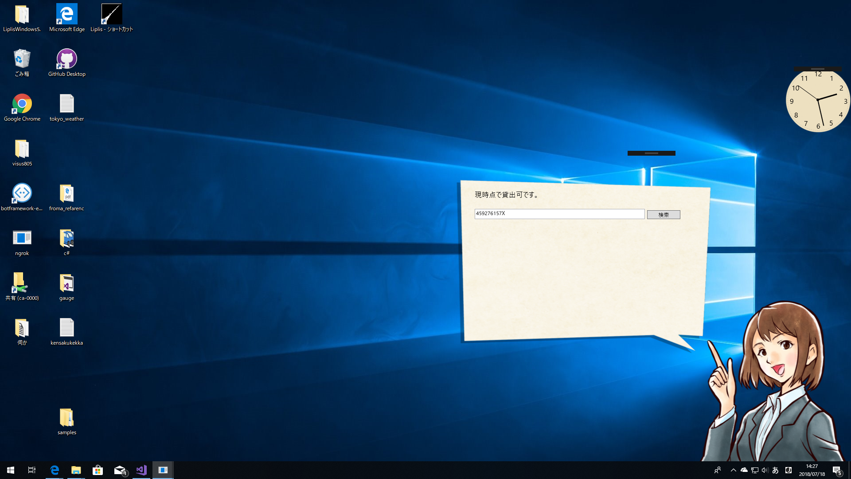
蔵書検索

Slide 20
蔵書検索
・カーリルの図書館APIを使用
https://calil.jp/doc/api.html
・ISBNを入力すると図書館の蔵書管理システムから貸し出し状況を返してくれる。
・1回目の要求送信で検索を受け付けて検索IDを返信、2回目の要求送信で検索IDを送信すると貸し出し状況を受信できる。
・利用できるのがISBNコードだったり、要求の処理状況によっては貸し出し可を見つかりませんでしたと返したりと動作は安定しないので、普段は素直に各図書館HPで検索したほうが早い。

Slide 21

RSS登録・読み込み

Slide 22
RSS登録・読み込み
・ニュースサイトで配信しているRSSを登録・読み込みできる機能。
・フィードリーダーとも言う。
・RSS2.0のみ対応。1.0系列は形式が全く異なるため非対応
・RSS登録で入力したURLをテキストファイルに書き込み、RSS読み込みでロード
・選択したRSSからニュースの見出し、URLを取得して一覧表示
・複数のニュースサイトを横断的に確認できるので、カスタム次第では便利
・伺かやLiplisにも搭載されている、デスクトップマスコットの代表的な機能

Slide 23
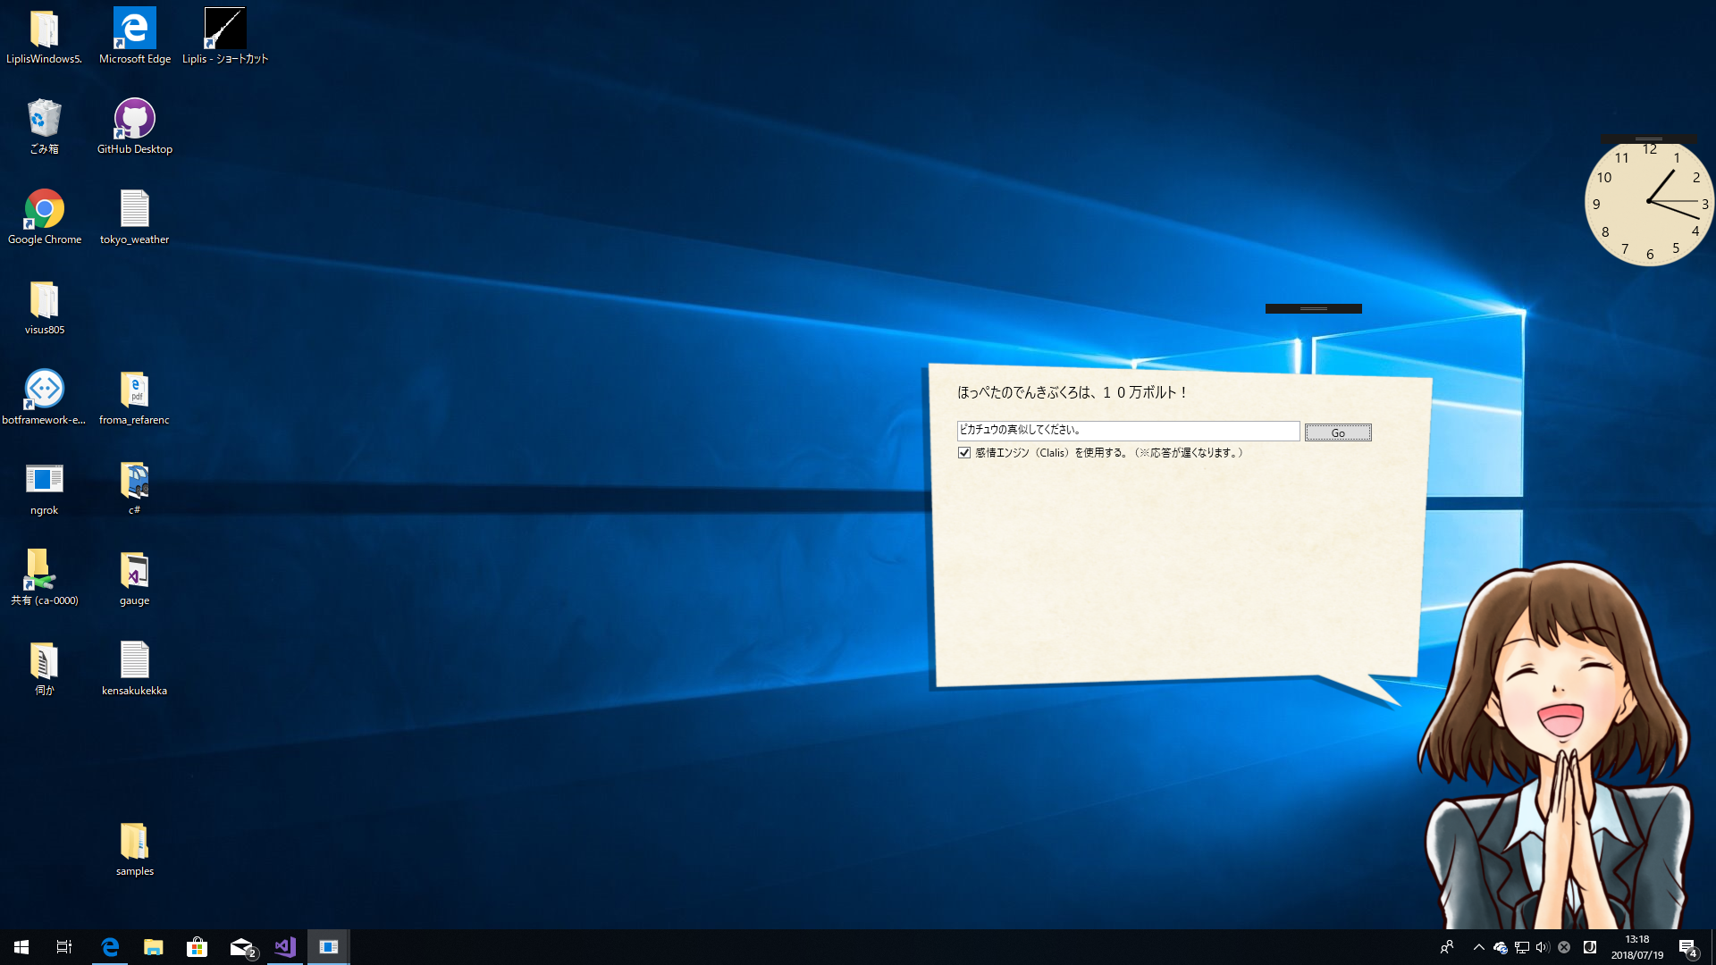
docomo AI

Slide 24
docomo AI お話ししましょう。（雑談対話）
・docomo、Liplistyleが公開しているAIを利用し、会話が楽しめる機能。
・docomo側からは雑談対話、音声合成機能、LiplistyleからはClalis APIによる感情分析機能を利用し、単なる文字による応答だけでなく、音声での出力、感情分析によるキャラクター画像変更機能を搭載。
・しゃべって動くので、AIと分かっていてもなんか会話している気分になる。
・雑談対話エンジンで文脈に沿った分析もしているため、「そうなんだ」に対して「そうなの」など割と適格に返される。
・定型的なチャットサポートや、子供の話し相手には十分利用できる。
・疲れた時や寂しい時、愚痴りたい時に話しかけると励ましてくれる。
・キャラクター画像を自分の好きなキャラに変えるときっと戻ってこれなくなります。

Slide 25
Clalis API 感情分析
・Liplistyleという同人サークルが開発している無料の感情分析エンジン
・文章要約、感情付与、口調変換等の機能がある。
・日本語文章解析はMeCabというオープンソースの形態解析エンジンを利用している。
・形態解析した単語を感情データベースをもとにプラス感情１０種類、マイナス感情１０種類のどれかを付与し、単語ごとの感情値を返してくれる。
・感情データベースは作者の主観と形容詞から機械的に付与されているが、雑談に利用するには十分。
・ほかにもGoogleやMetadataなどが感情分析サービスを提供しているが、ポジティブ～ネガティブのどっちかだったり、商品レビューの解析には利用できるが雑談とは相性が悪い。
・もっと詳しい説明についてはLiplistyleを参照してください。

Slide 26
docomo AI お喋りしてください。（音声合成）
・docomo AIの音声合成のみ使用し、入力した内容を読み上げてくれる機能。
・なんでも読み上げてくれるが、表現の揺らぎを捉えきれないことがある。
・内部では文章を音声合成エンジンに送り、音声をバイト配列で受信、wavへエンコード、再生という順番で処理している。
・男性、女性、老人、子供と色んな種類の音声に変換できるが、今回はmakiという話者名で固定している。
・自動処理のボーカロイド、音声案内のような感じ。
・理性を持って適切に使用しましょう。

Slide 27
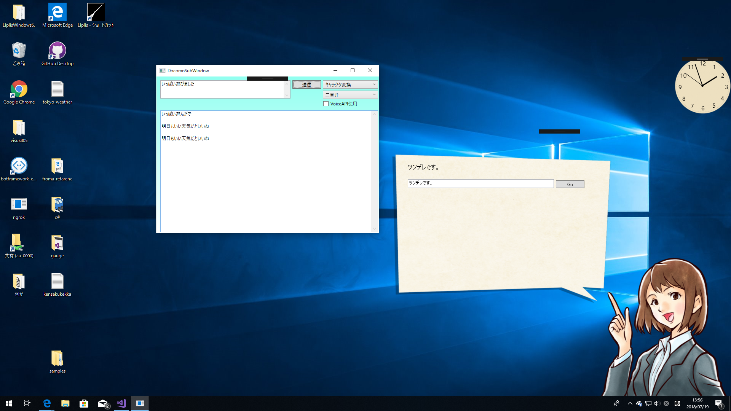
docomo AI Sub Window

Slide 28
docomo AI Sub Window 意図解釈
・入力した内容から求めている内容に一番近いものを選んで返却する機能。
・「名古屋駅に行きたい」なら「名古屋駅を目的地に設定しますか。」
・「ラーメンに行きたい」なら「ラーメンを検索しますか。」
・会話での応答だけでなく、ラーメンならfood,Gourmet searchなど何の種類、何を目的としているかも一緒に返されるため、案内用途に優れている。

Slide 29
docomo AI Sub Window 知識検索
・入力した単語や文章を知識検索エンジンが分析し、回答を返却する機能。
・精度は低く、「名古屋城」と入れると「インターネットで調べたところ、もしかすると犬山城です。」と返され、「名古屋駅の大きさは？」と入れると「インターネットで調べたところ、一位は、35mです。」と返された。
・あっている回答を探すほうが難しいかもしれない。

Slide 30
docomo AI Sub Window キャラクタ変換
・入力した内容を各地の方便に直してくれる機能。
・このアプリケーション内では愛媛県今治市弁、松山市弁、四国中央市弁、関西弁、博多弁、福島弁、三重弁に対応しているが、他にも舞子風、お嬢様風、武士風、ギャル風、ぶりっ子風、赤ちゃん風がある。
・しかし、変換精度が低く、変換されてもいまいち違う感がぬぐえない「えせ」になるので本家の方はお怒りだと思います。

Slide 31
docomo AI Sub Window トレンド記事抽出
・現時点でdocomoが話題と判断したニュースタイトルと見出しを配信する機能。
・独自のトレンド解析エンジンを利用しているが、RSSを利用したほうが単純で早い。
・一応ジャンルはニュース、エンタメ、スポーツなど9種類あるが、YahooやGoogleニュースで十分である。

Slide 32
docomo AI Sub Window 言語解析（形態素解析）
・入力した内容を語句に分割して品詞名、カタカナ読みを返却してくれる機能。
・gooの形態素解析エンジンを使用している。
・形態素解析することで感情分析や意味解析に繋げられるため、言語解析の根本とも言える。
・なぜ文章が形態素解析できるかなど、専門的なことについては自分で調べてください。

Slide 33
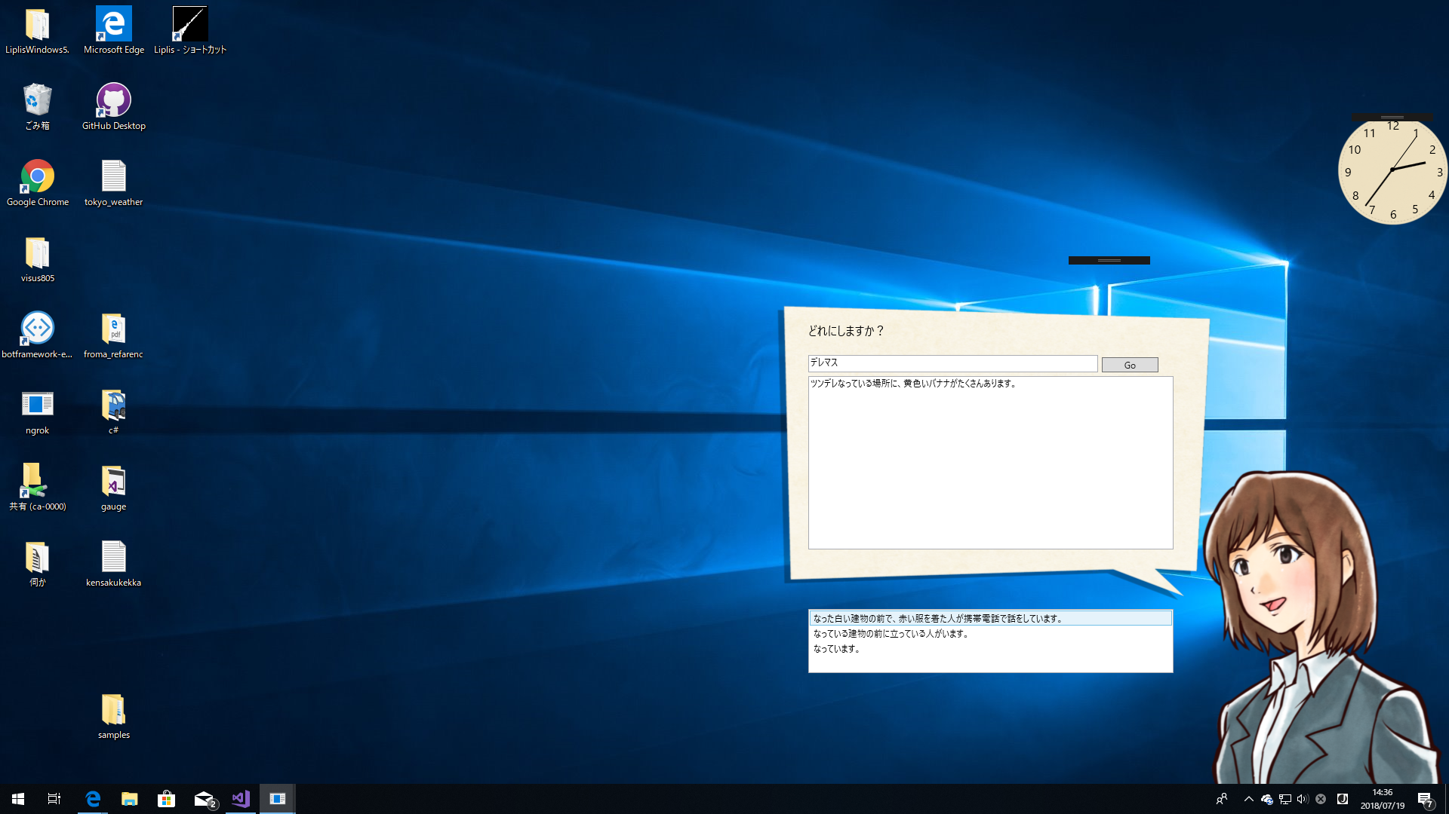
A3RT（リクルート製AI）

Slide 34
A3RT（リクルート製AI） お話ししましょう。（Talk API）
・docomo製の雑談対話APIと同様の機能を持つリクルート製自然対話API
・docomoと比較すると文脈に対して分析がかかっていないようで対応が定型的になっている。
・雑談するだけであれば、リクルート製よりもdocomo製のほうが性能がいい。
・会話すればするほど学習が進むとなっているため、他人の名称、メールアドレス、住所など個人情報を言わないように注意。
・アプリケーション内では音声、感情についてはdocomo製と同様に対応し、雑談部分のみリクルート製に取り換えてます。

Slide 35
A3RT（リクルート製AI） 文章作り（Text Suggest API）
・入力した内容に続くと思われる文章をA3RT側で作成し、返却する機能。
・テキストの自動作成、入力補助を行う
・リクルートに送られてくる求人、飲食店、美容室紹介など、様々な情報を自動で原稿に起こすことを目的に作られたAI。
・文字変換機能と連携することで真価を発揮するが、外部からの接続でそこまでのレスポンスは期待できないため単純に文章作り機能として実装。
・ただ精度がかなり低く、ネタ文章にしかならない。

Slide 36
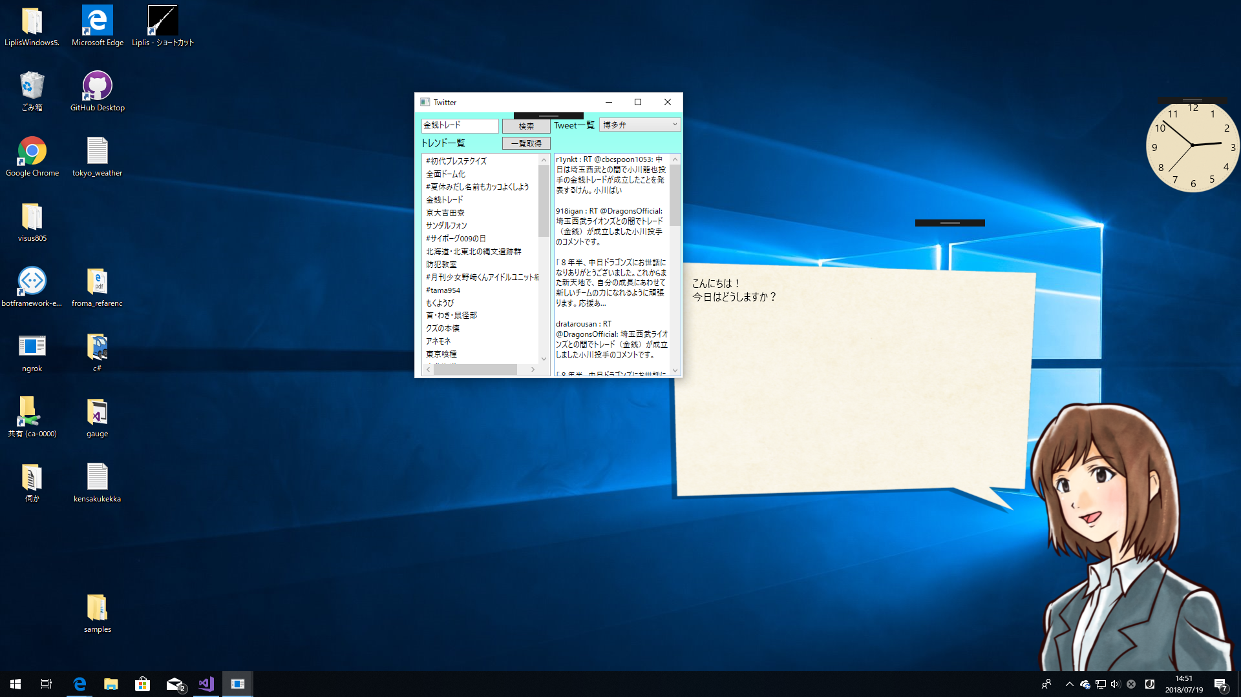
Twitter検索ウィンドウ

Slide 37
Twitter検索ウィンドウ
・Twitterと連携し、現在のトレンド一覧を取得したり、Tweetを検索したりできる機能。
・ただし結果はキャラクタ変換で方便に変換されて出てきます。
・デフォルトは博多弁で、その時の気分によりほかの方便に変えれます。
・キャラクタ変換がうまく認識できない場合のみ標準語で出てきます。
・トレンド一覧も名古屋近辺のトレンド一覧になっています。
・内部ではTwitter APIとCoreTweetの機能を利用し、Twitterと連携しています。

Slide 38

終了イベント

Slide 39
終了イベント
・「終了」を選択すると「お疲れ様でした。」を表示、音声再生した2秒後にアプリケーションを終了。
・内部処理ではメッセージ表示と音声再生後、2秒間waitしてCloseイベントを実行している。
・2秒間waitする理由は音声再生開始からカウントが始まるので再生時間を確保するため。

Slide 40
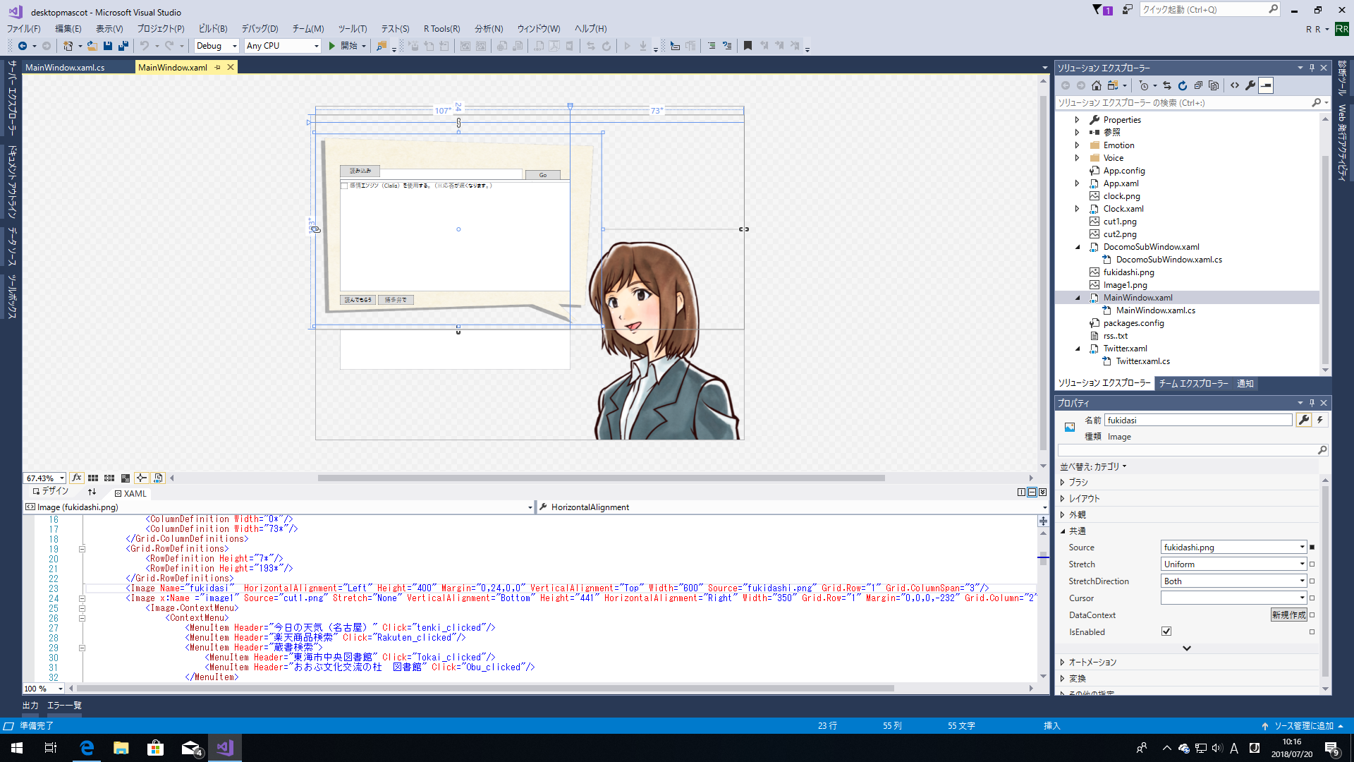
技術的な話 UI設計

Slide 41
技術的な話 UI設計
・下記サイトを参考にWindowsフォームではなくWPF（Windows Presentation Foundation）で作成しています。
C#/WPFで作るデスクトップマスコット入門
https://www.slideshare.net/Fujikido/wpf-43413758
・WindowsフォームよりもUI（User Interface）に優れており、キャラ表示やアニメーション動作に優れている。
・その代わりXAMLでの記述が必要なので、C#以外にもHTML、XAMLの知識が必須。
・デスクトップマスコットでは吹き出し内に入力系UI（テキストボックス、ボタン等）があるので、XAMLで正確な座標を入力できて、表示、非表示をプログラム上で簡単に設定できるのはありがたい。
・リストやコンボボックス、データグリッドビューなど、Windowsフォームとは値の入れ方が異なるので、そこは根気よく調べるしかない。

Slide 42
技術的な話 GitHub等オープンソースでの公開について
・今回作成したプログラムはGitHubで公開しています。
https://github.com/okuyama-sin/AiDesktopMascot
・公開に伴い、WebAPIのAPIキー、アプリケーションキーなどはソースコードから抜いています。
・APIキー、アプリケーションキーが外部に漏れると不正利用のターゲットにされるのでGitHubなどオープンソースエンジンを利用する時は十分注意してください。
・Twitterのアカウント乗っ取り、AWS不正利用による高額請求がよく起こっています。
初心者がAWSでミスって不正利用されて$6,000請求、泣きそうになったお話。
https://qiita.com/mochizukikotaro/items/a0e98ff0063a77e7b694

Slide 43
技術的な話 GitHubは便利
・GitHubは自分が作ったソースコードを公開するだけでなく、他の人が作ったソースコードを参照することもできます。
https://github.com/LipliStyle
・海外サイトなのでほとんど英語ですが、プログラマーとして気合を入れたいならこれを使える、使えないでかなり差が出ます。
・今回のAIデスクトップマスコット制作にもGitHub上のコードを結構流用しました。
・Google,bingの3ページ目以内に出てこない場合、GitHubで探したほうが早いです。
・それ以上のことは自分でやる気を出して頑張ってください。

Slide 44
技術的な話 授業でやらないところ
・AI、WebAPI、WPF、GitHub以外にも授業でやらない技術をいろいろ使ってます。
・マルチタスク
Task、async、awaitを利用して複数の処理を並行して行うこと。
WebAPIの呼び出しとユーザーの入力を一時的に停止することや、音声再生と処理待ちメッセージ表示など、待ちが発生する場合によく利用される。
・音声エンコード
合成音声はバイト配列で受信するため、それを再生できるようにwavへエンコードしている
バイト配列をそのままエンコードするのではなく、44バイト分Headerへ付加してからエンコードしなければいけないようだが、自分も詳しいことはわかりません。
逆に音声を送信する場合は音声からバイナリ変換しなければいけないのでさらにめんどくさい。
・そのほかにもいろいろありますが、必要に応じてインターネットで検索して作りました。

Slide 45
技術的な話 今後の展開
・今回は簡易型AIインターフェイスとしてのデスクトップマスコットという立場で完成となった。
・時間があれば以下の機能を追加したかったが、今の自分の技術的な問題もあって見送ったもの。
画像を読み込んでAIで判定する機能の追加
レシートをスキャンか撮影で読み込んで文字を抽出し、経費精算書など指定のフォーマットに変換してくれる機能
Officeかメール、文字変換と連携して疲れてる単語が多くなったら声をかけてくれる機能
最近使用したファイルを起動時に表示してくれる機能
人事総務向けサポートとして、「～の手続き」と入力すると手続きを手伝ってくれる機能
SQLサーバー、AIと連携し、入力された名刺情報から定型的なメール文章を作成してくれる機能
社内プロフィール、AIと連携し、質問をすると「～さんがよく知っているようです。」と回答する機能。
などなど・・・

